Slide 1
Разработка адаптированной образовательной программы для детей с ОВЗ (с задержкой психического развития)
МОУ СОШ № 80 г. Сочи зам.директора по УВР Спирина А.Е.
САЙТ http://fgosreestr.ru/ для детей с ЗПР

Slide 2
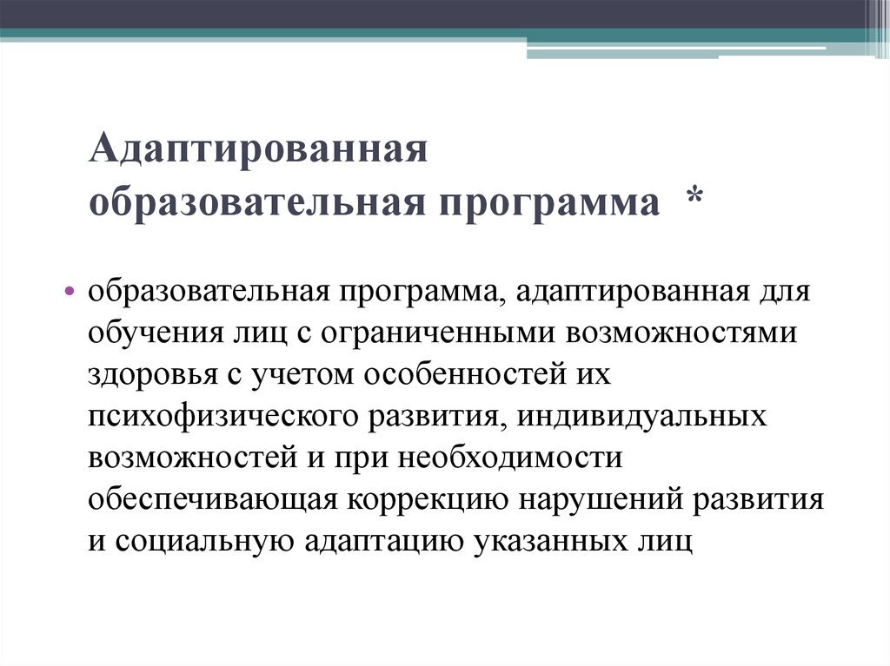

Slide 3
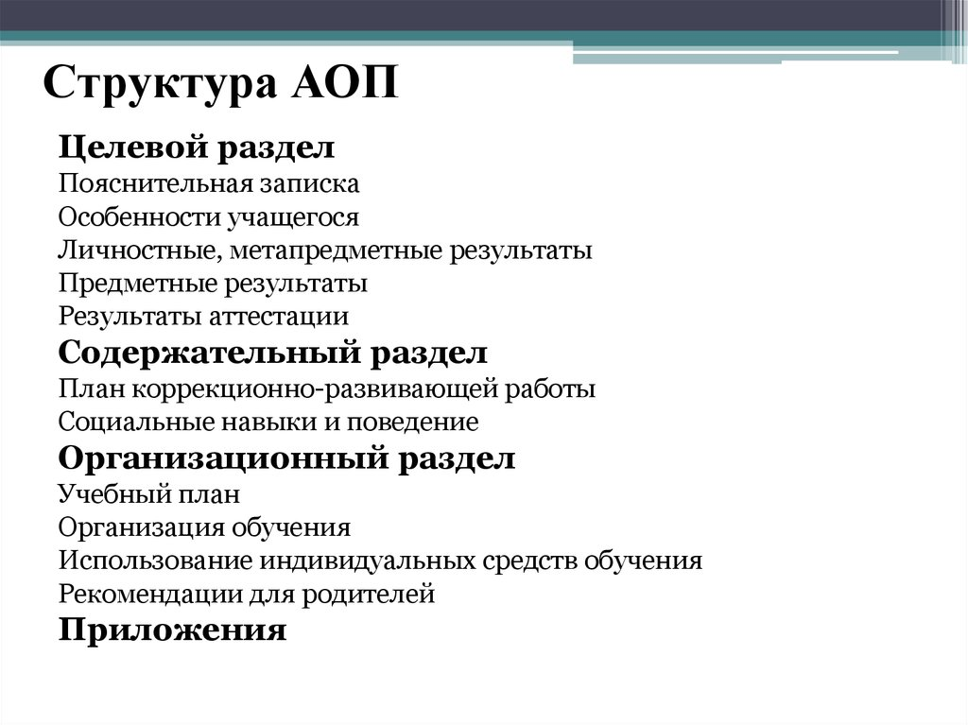

Slide 4
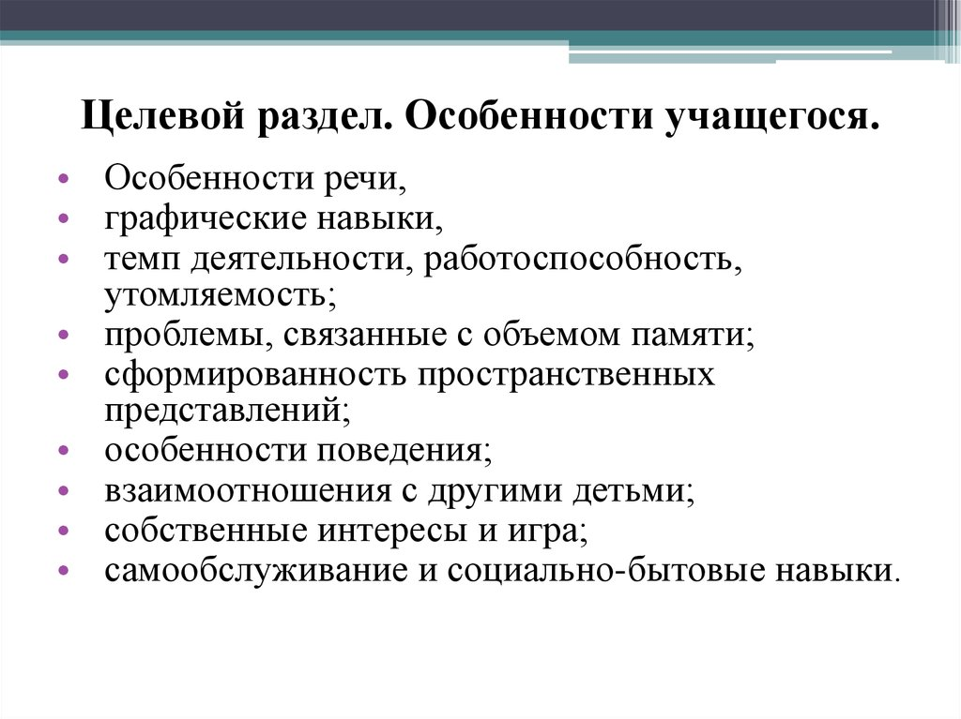

Slide 5
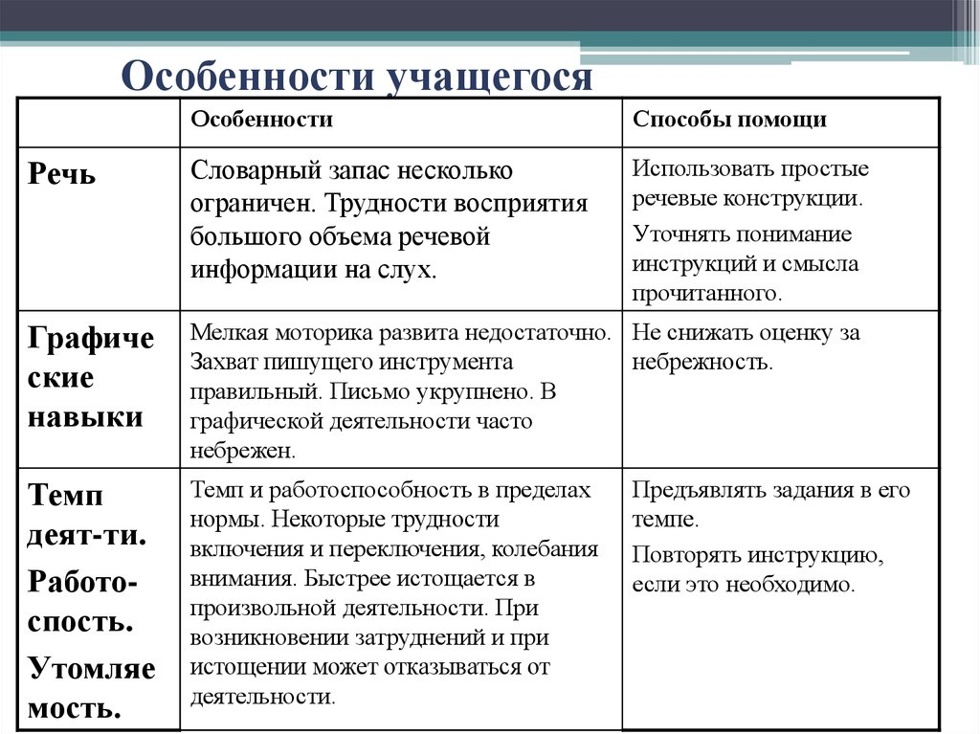

Slide 6
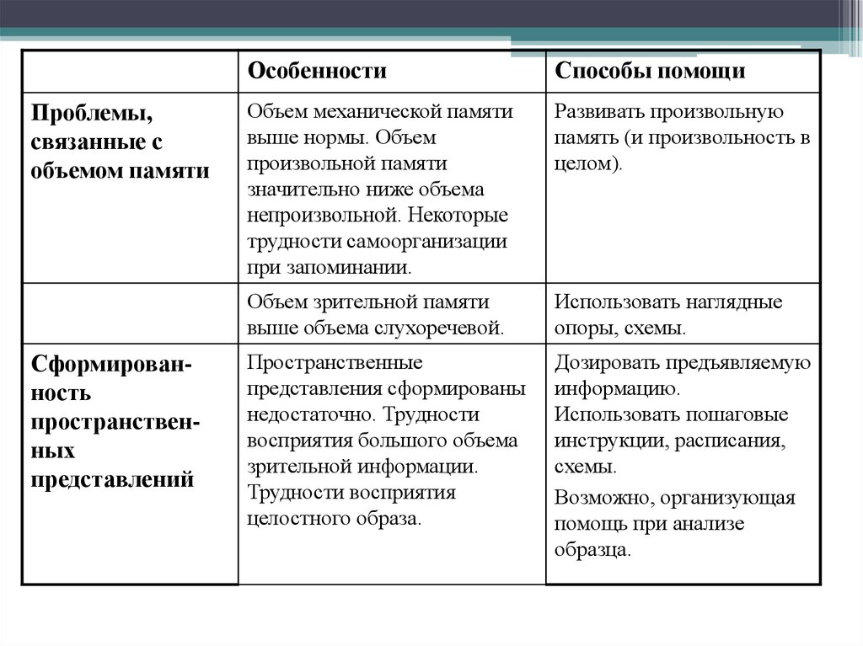

Slide 7
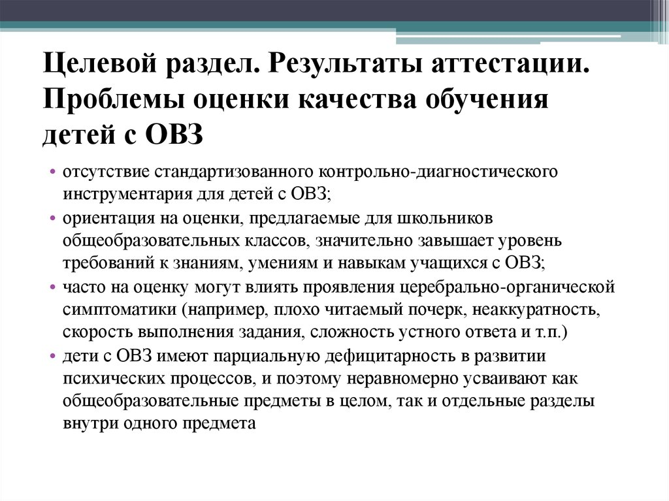

Slide 8
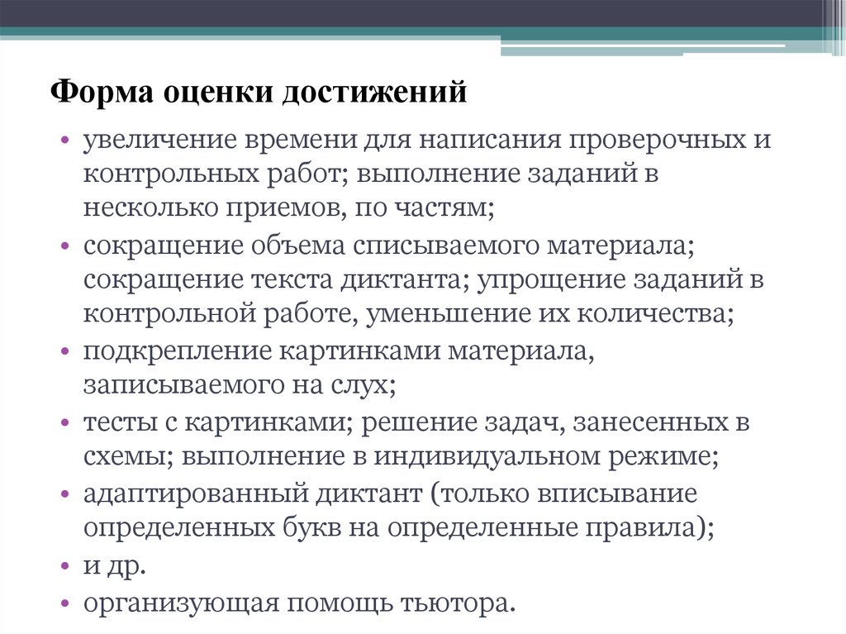

Slide 9
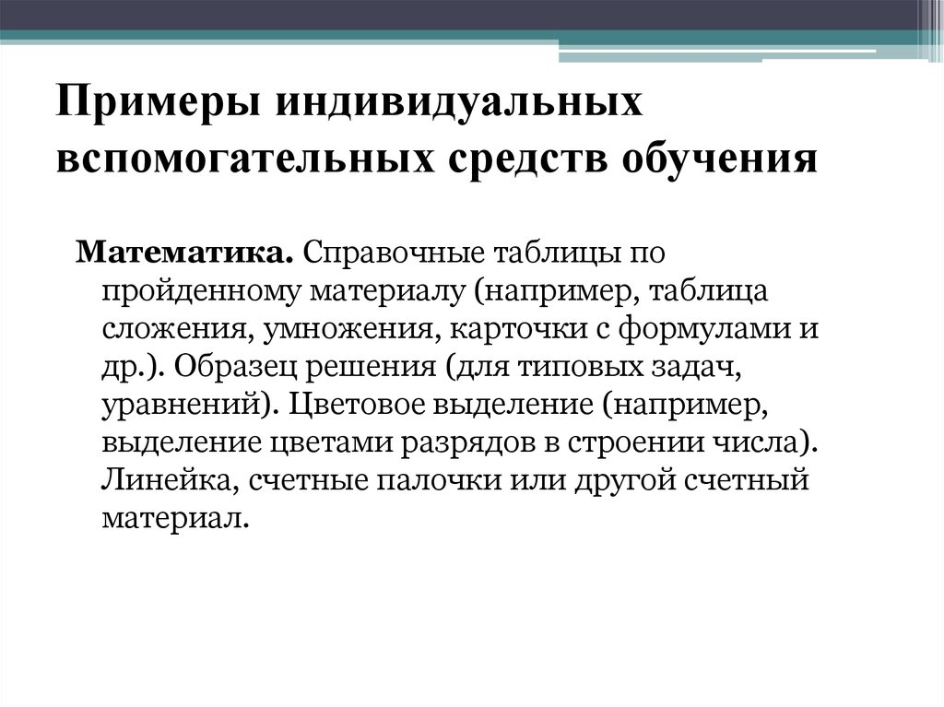

Slide 10
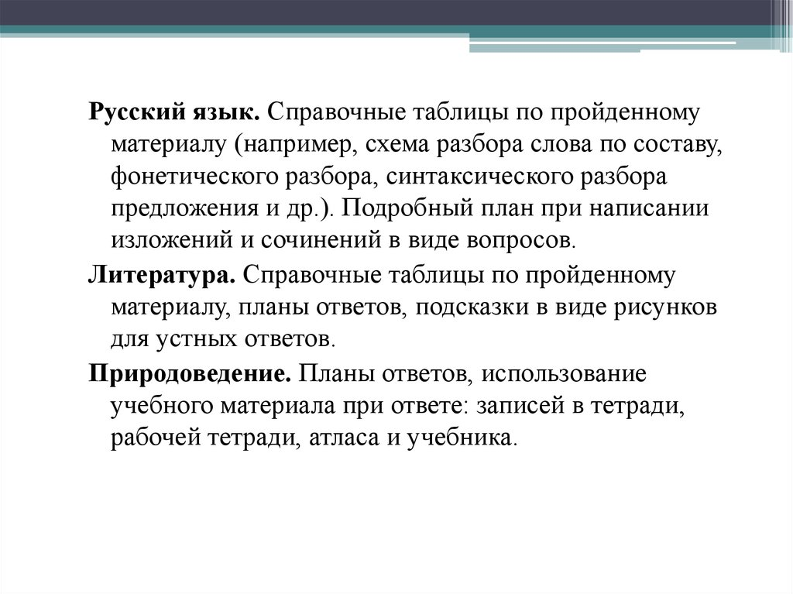

Slide 11
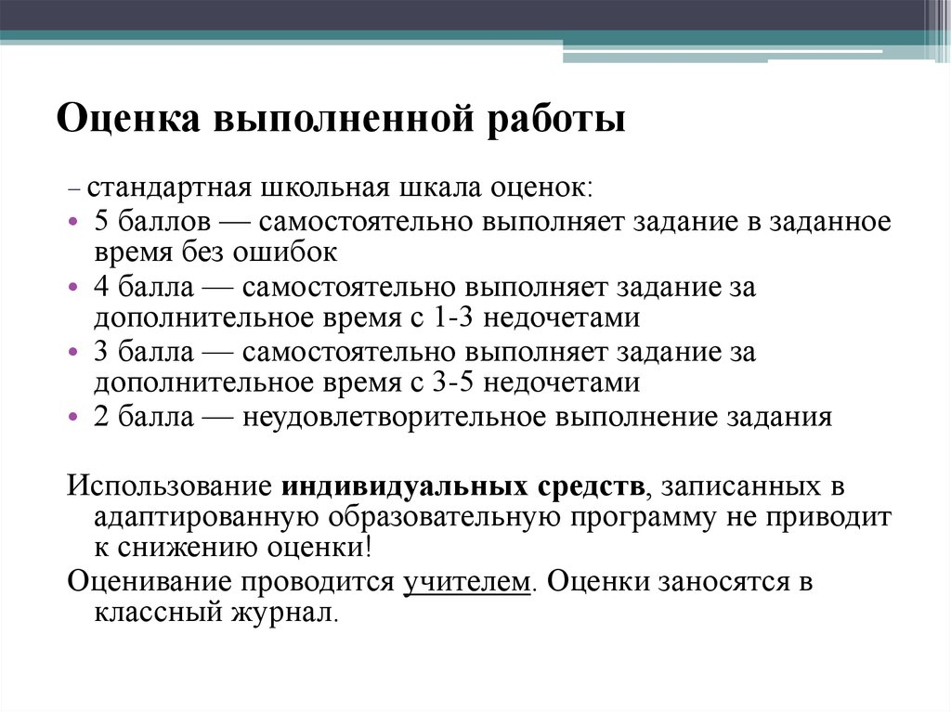

Slide 12
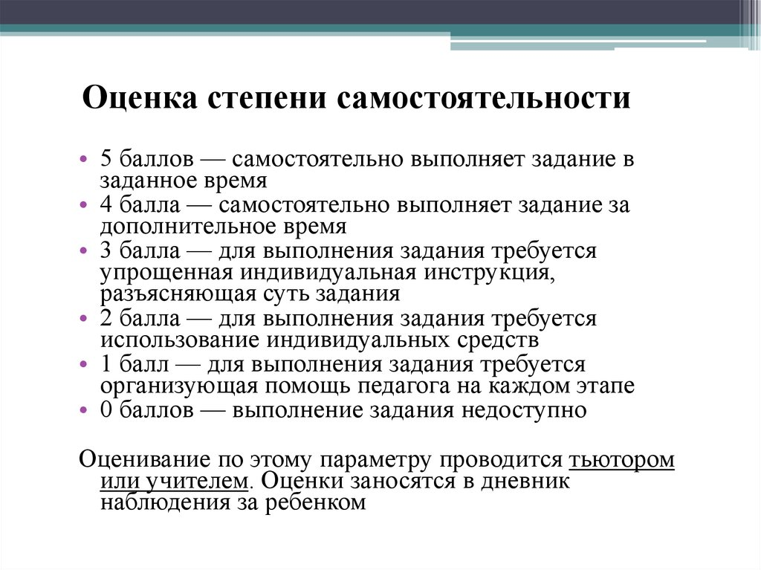

Slide 13
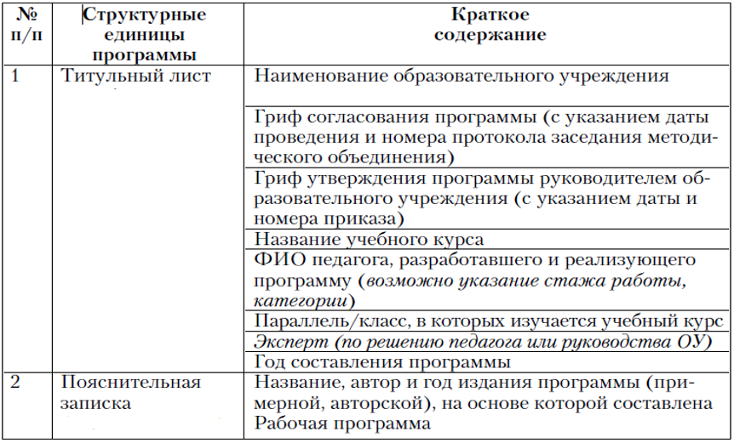
Примерная структура и содержание структурных единиц рабочей программы

Slide 14
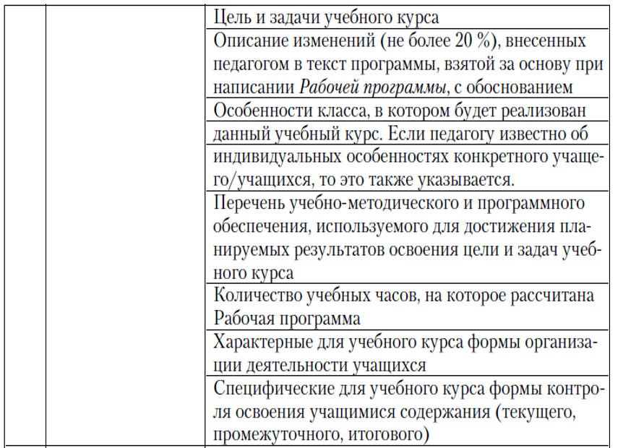

Slide 15
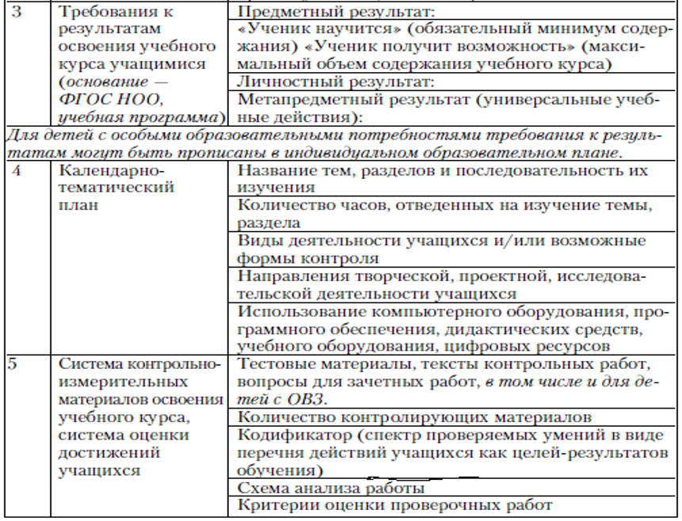

Slide 16
